Slide 1
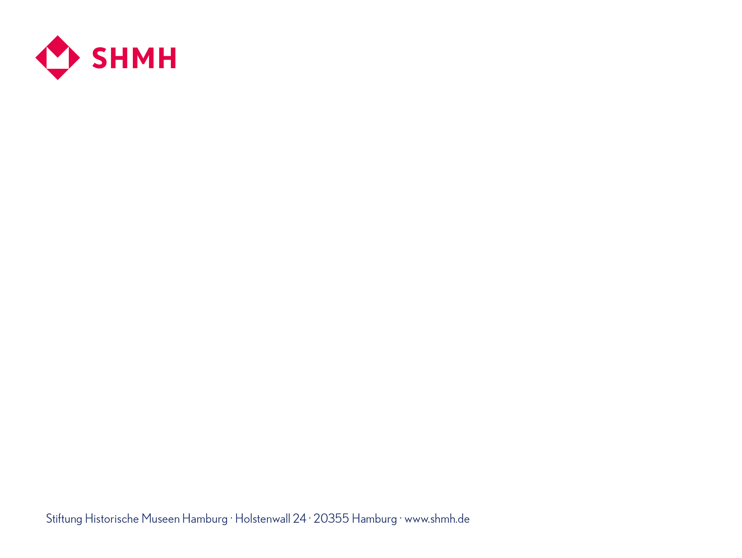
Stammbücher im MHG
Verzahnung von analog- und digitalProjekt
Bettina Gierke, Herzog-August-Bibliothek Wolfenbüttel
Dr. Elisabeth Böhm, SHMH, Transfer des Wissens
Herbsttreffen zur Museumsdokumentation
23. Oktober 2019

Slide 2
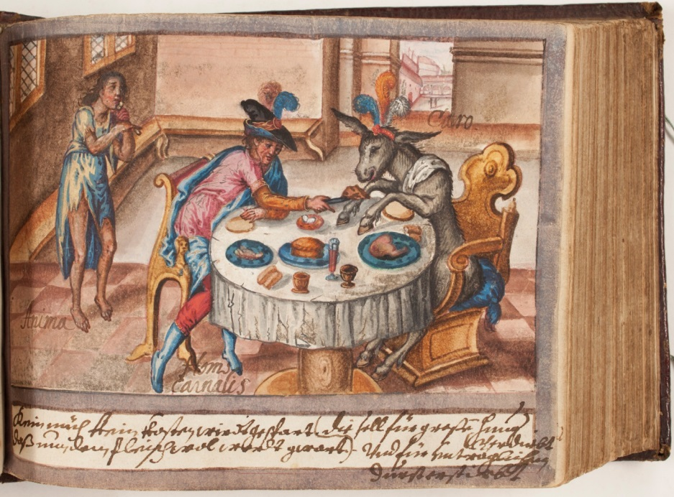
Stammbuch?
Notes:
Stammbücher sind Alben oder Blattsammlungen, in denen sich die Familie, Freunde, Bekannte und Geschäftspartner der Halter eintrugen. Die Stammbücher sagen nicht so viel über den Halter aus, aber viel über sein soziales Netzwerk und über die Geschichte, denn sie verraten uns Bildungsstandards, Reiserouten, Ortswechsel und noch viel mehr. Sie enthalten Zitate, Wünsche und Sinnsprüche oder Maximen, Zeichnungen und Bilder, eine Widmung und Angaben zum Eintrag
Sie kamen unter Studierenden und bürgerlichen Reisenden auf, die damit an adlige Traditionen anschlossen. Form und Verbreitung veränderten sich über die Zeit, heute kennen wir mit den Poesiealben ihre ‚Nachkommen‘.

Slide 3
Besonderer Bestand
Bibliotheksbestand
Forschungsgegenstand/
Quelle
Netzwerk- und Familien-
forschung
Sozial- und Bildungs-
geschichte
Multimodalität
Ca. 250 Alben
17. – 20. Jh
Notes:
Im Museum liegen die Stammbücher leicht quer – als Alben/ Bücher stehen sie in der Bibliothek, sind als Originale aber sicher verpackt und nur auf Anfrage überhaupt zugänglich, sie sind gleichermaßen Objekte und Forschungsgegenstand, Quelle für Forschende zu anderen Fragen und Zeugnisse der bürgerlichen Kultur in Hamburg und der Hamburger Familien
Damit sind sie relevant für die Netzwerkforschung zu Hamburgischen Familien, sie können Quellen genealogischer Forschung sein, sie zeugen vom Wandel sozialer Praktiken und davon, wer daran in welcher Form partizipieren konnte
Und ganz abgesehen davon, dass sie handschriftliche und bildliche Originale von berühmten Persönlichkeiten enthalten sind sie auch spannend für Forschungen zu Text-Bild-Beziehungen und sozialer Kommunikation

Slide 4
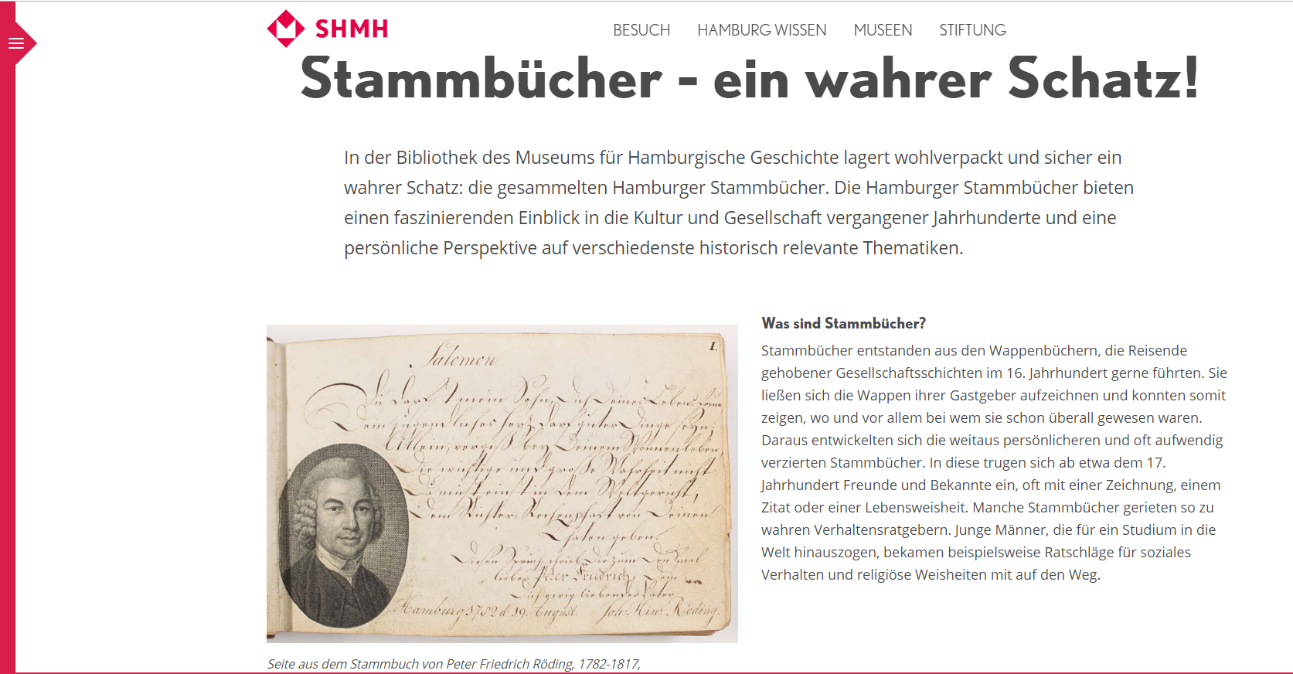
Projekt
Wir wollen:
Bestand erhalten und restaurieren
Erschließen und digitalisieren
Zugänglich machen
Interaktiv anschließen
Forschung teilen und motivieren
Notes:
Erhaltung des Bestandes – Schutz und Konservierung, Vorbereitung auf Digitalisierung und sichere Verwahrung
Digitalisieren: gutes Datenmanagement!
Forschern und Öffentlichkeit zugänglich zu machen
Einbindung in das Museum
interaktive Erschließung durch Experten und interessierte Laien
Forschung mit dem Haus und der Öffentlichkeit teilen, gleichzeitig dazu anregen, mit neuen Fragestellungen an diesen Bestand zu treten.

Slide 5
Restaurierung
Bestand erhalten
mit Unterstützung der KEK
und der Freunde des MHG:
Papier restaurieren
Klebeetiketten entfernen
Schäden reparieren
Präventive Konservierung
Vorbereitung auf Scan
Notes:
Elisabeth Härtel bereitet die Alben mit finanzieller Unterstützung der Freunde des MHG auf die digitale Erfassung / den Scan in der UB vor, Ruxandra Sturm erfasst die Schäden, kategorisiert diese und entwickelt Methoden, um sie in einem Massenverfahren zu beheben. Die Arbeit von Frau Sturm wird im Jahr 2019 mit 5000 € der KEK gefördert.
Ziel ist es, sowohl die Erfassungsprozesse möglich zu machen als auch die Bände langfristig zu erhalten als historische Originale und Unikate!
Hier sind interdisziplinäre Zusammenarbeit und Fundraising notwendig, weil die bisherigen Projektzuschnitte einer solchen Anlage unseres Vorgehens nur teilweise entsprechen, aber Bestandserhaltung und Digitalisierung einander bedingen.

Slide 6
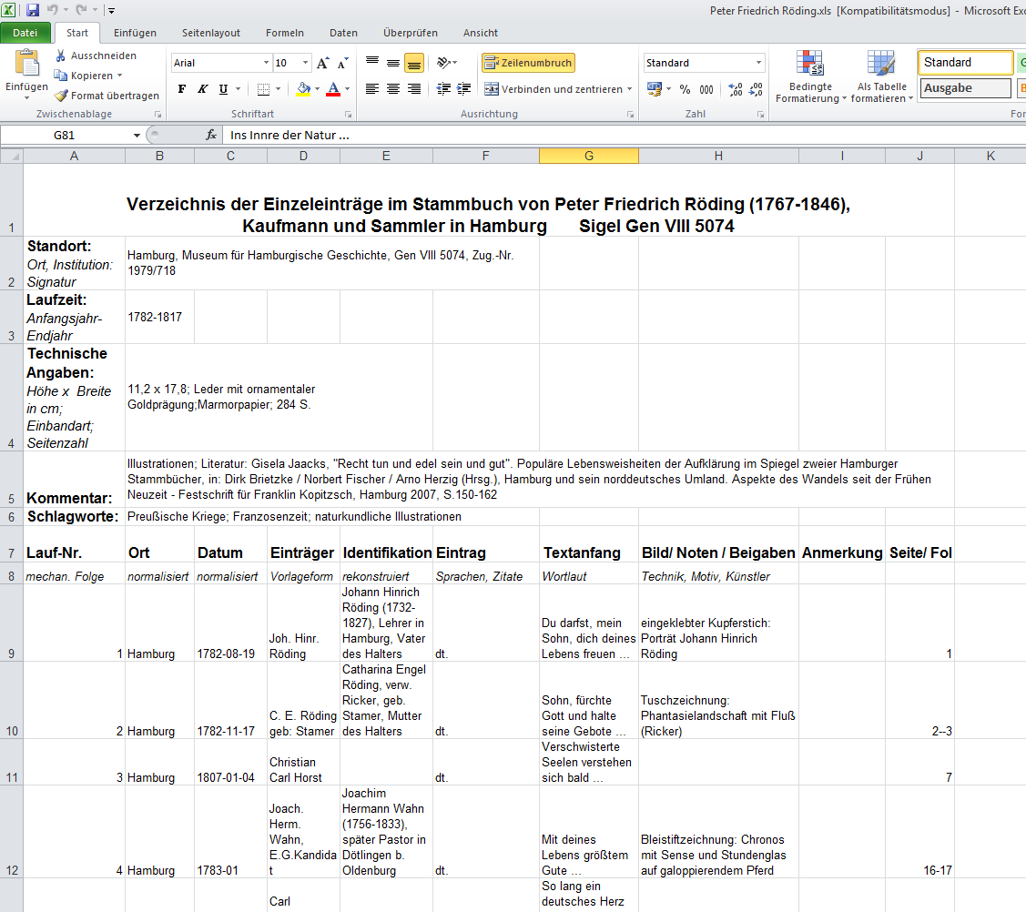
Digitale
Erfassung
Bisher:
Excel-Tabelle pro Album
Jetzt:
Überführung in PICA
Notes:
Die Metadaten hat zum großen Teil noch Frau Jaacks erarbeitet, sie liegen im Moment als Excel-Tabelle vor, müssen also noch aufbereitet werden, um dann in die Datenbank übernommen zu werden. Das erledigt Bettina Gierke, die ehemalige Leiterin der MHG-Bibliothek ehrenamtlich für uns, sie überführt die Excel-Tabellen ins PICA-Format, das die SUB braucht, um die Bilder der Alben, die sie mit den Buchscannern macht, mit den Informationen zu den jeweiligen Seiten zu verbinden. Die SUB hat ein gewisses Kontingent an Mitteln zur Verfügung und hat dem MHG angeboten, die Stammbücher kostenfrei zu erfassen. Das ist ein tolles Geschenk! ABER die Bände müssen auf den Scan vorbereitet werden, daran arbeitet Elisabeth Härtel mit finanzieller Unterstützung der Freunde des MHG. HERZLICHEN DANK dafür!

Slide 7
Normdaten
Eintragung aus Stammbuch Röding in Repertorium Alborum Amicorum
Notes:
Frau Jaacks hat in den 2000 begonnen, systematisch die Stammbücher in Excel-Listen aufzunehmen. Diese wurden an das Repertorium Alborum Amicorum geschickt, sodass die entstandenen Metadaten dort veröffentlicht wurden konnten. In den Listen hat Frau Jaacks jeden Einträger festgehalten und intensive Forschung betrieben, um deren Familiengeschichte zu erfahren. Auch diese Informationen wurden in den Listen dokumentiert. Jedes Stammbuch hat eine Excel-Liste erhalten. Die Metadaten des Stammbuchs (also Titel, Halter, Zeitrahmen, Anzahl der Blätter, Beschreibung des Einbände wurden zusammenerfasst, sodass eine direkte Übertragung in die Bibliotheksdatenbank nicht möglich ist. Dies erlaubt uns allerdings diese Datensätze neu anzulegen und nach bibliothekarischen Standards zu erschließen. Das bedeutet, dass die Familiengeschichte, die Frau Jaacks so mühevoll recherchiert hat, nun auch der Öffentlichkeit zur Verfügung stehen kann, da wir diese dazu nutzen können GND Personennormdatensätze anzulegen. Da unsere Daten immer noch im RAA auffindbar sind, können dort die entsprechenden Einträge mit den neuen Datensätzen verlinkt werden, sodass Forschende, die mit dem RAA arbeiten ebenfalls Zugriff auf die Forschung von Frau Jaacks hat.

Slide 8
Aufbereitung in PICA
https://katalog.fid-bbi.de
Notes:
Die Erfassung von Stammbüchern in einer bibliothekarischen Software wie PICA ist nicht anders, als das erfassen eines gedruckten Werkes. Bibliotheken haben zur gemeinschaftlichen Erschließung Standards entwickelt, an denen man sich auch bei der Erschließung von Handschriften entlanghangeln kann. Als Regelwerk ist uns RDA vorgegeben, sodass wir nicht nur einen nationalen sondern internationalen Standard bei der Erschließung erreichen sollten. Da die WinIBW eine recht unhandliche Software ist, habe ich mir ein Template angelegt, dass ich bei jedem Stammbuch nutzen kann. Es hilft mir dabei keine Eintragung zu vergessen. Durch eine direkte Verbindung zur Datenbank der GND kann ich bei der Katalogisierung überprüfen, ob es einen Personendatensatz für eine Person gibt oder nicht. Ist ein Datensatz vorhanden, kann ich diesen in meinem Katalogisat verlinken. Ist dieser nicht vorhanden, kann ich in der GND einen Datensatz anlegen. Dazu nutze ich die Angaben, die von Frau Jaacks vorhanden sind. Frau Jaacks Forschung ist so vorbildlich betrieben, dass diese alle Anforderungen, die ein Personennormdatensatz der GND hat erfüllt werden. Die Person muss eindeutig identifizierbar sein. Je mehr Angaben zum Leben ich machen kann, desto besser. Manchmal ist dies nicht möglich, da einfach zu wenig Informationen vorhanden sind. Eine Verlinkung ist nicht möglich. Diese Daten öffentlich zugänglich zu machen, kann dabei helfen, diese Informationslücken zu füllen, so jedenfalls die Hoffnung.
Die Erfassung der Metadaten im Bibliothekskatalog trägt sofot zu einer erhöhten Sichtbarkeit der Stammbücher bei, da sie nun im eigenen Onlinekatalog der Bibliothek zu finden sind, sie sind zu finden durch das hamburger discoverytool Beluga und natürlich sind sie auch im GBV und letztendlich im KVK.

Slide 9
Digitale
Erfassung
Scan in der SUB Hamburg
KITODO-Workflow:
Verknüpfung von Bildern
und Metadaten
Großzügige Unterstützung
Einbindung des MHG-
Projekts in SUB-Kontext
Notes:
Die Aufnahmen, der physischen Bücher werden dann von der Stabi genutzt, um Aufnahmen für die Digitalisate herzustellen. Im Anschluss werden beide Datensätze miteinander verlinkt, sodass beide Ausführungen in Katalogen aufeinander verweisen. Die Zusammenarbeit mit der Stabi Hamburg ist für eine Museumsbibliothek wie der des Museums für Hamburgische Geschichte von großem Wert. Ohne diese Unterstützung wäre es dem Museum nicht möglich, diesen einzigartigen Bestand einer größeren Öffentlichkeit zugänglich zu machen.
Externen Partnern wie Digicult, die einen Viewer für dieses Projekt entwickeln und implementieren, können die Metadaten über eine SRU Schnittstelle zur Verfügung gestellt werden.

Slide 10
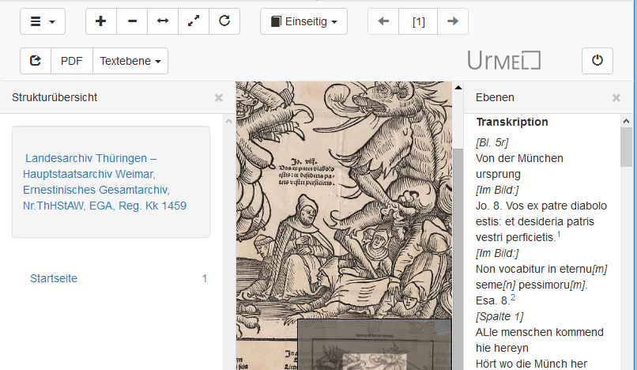
Sichtbarkeit
eViewer
auf Datenbank
Bilder und Daten
Struktur und Inhalt
Integration in
diverse Umgebungen
Notes:
Über den eViewer sind die Datensätze (also Bilder UND Metadaten) gut sichtbar und anzusteuern, sie sind zum Durchblättern, wenn man einen Eindruck von Umfang und Inhalt bekommen möchte (wobei auch der Einband sichtbar ist)
Aber man kann auch gezielt Seiten ansteuern, wenn man z.B. einen bestimmten Einträger sucht, oder ein Zitat, das auf einer Seite steht. Zwar kann ein Digitalisat die Haptik des Originals nicht ersetzen, aber zumindest sind dann Format, Farbigkeit, Seitenfüllung, Schrift etc. gut zu erkennen und damit kommen sowohl die einzelnen Einträge als auch die Bände durchaus rüber. Der eViewer wird vom Projekt ‚Transfer des Wissens‘ finanziert, er soll später auch für andere Konvolute (z.B. Fotobücher) zur Verfügung stehen.

Slide 11
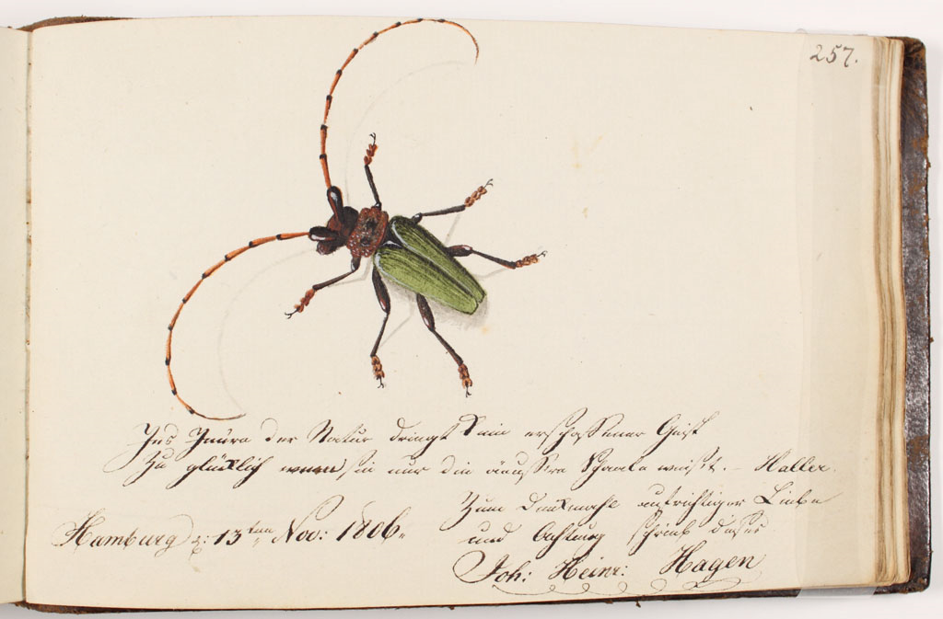
Ziele
Digitaler Zugang als
Schutz der Originale
Einbindung in
Ausstellungen (digital / Auswahl oder Faksimile)
Partner-Portale
Notes:
Der Viewer funktioniert als eine Art digitaler Bilderrahmen, der z.B. auf dem Webportal eingebunden werden kann, wenn dort dieser Bestand gezeigt werden soll. Eine entsprechende Schnittstelle wird auf jeden Fall mit in Auftrag gegeben, damit die Möglichkeit der Einbindung gegeben ist und ggf. auch andere Archivbestände, Alben etc. perspektivisch so zugänglich werden können. Der Viewer kann aber auch auf einem Tablet laufen und im Kontext einer Ausstellung nur bestimmte Seiten eines Albums oder nur ein Album – auf jeden Fall einen bestimmten Teil des Bestands, der in die Ausstellung eingebunden werden soll – zeigen. Dann macht der Viewer an der Stelle ein heikles Objekt gut erfahrbar.
Grundsätzlich kann der für den eViewer angelegte Inhalt dann auch an Partner Portale weitergegeben werden und dort attraktiv gesichtet werden. Und natürlich kann man aus den Einträgen in der Datenbank Datensätze an andere Portale weitergeben. Dann fließen Infos zu verschiedenen Stammbüchern zusammen oder zu bestimmten Motiven oder oder oder – mit entsprechenden Schnittstellen und Datenformaten kann hier gut angeschlossen werden. Oder man stellt aus den Scans Faksimile her, allerdings sind die recht teuer und nicht unbedingt besser als ein digitaler Zugang.

Slide 12
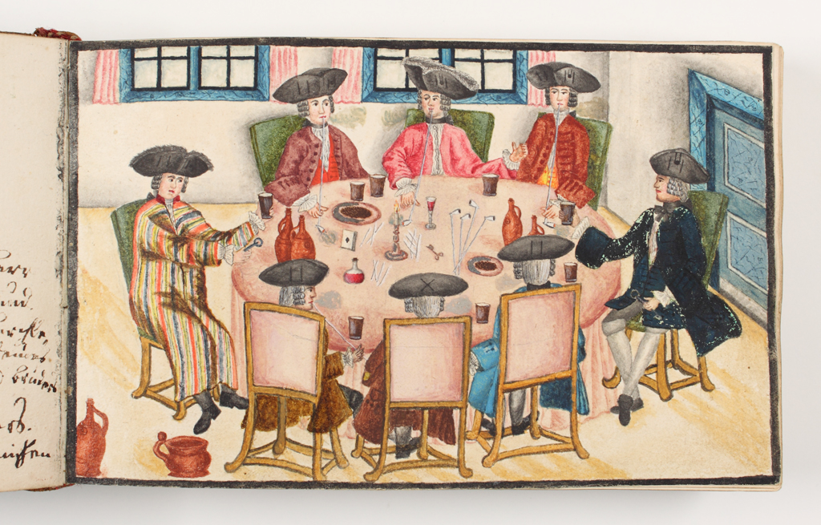
Kontexte
Buchpublikation:
grundlegende
Forschung
Interaktive Anschlüsse:
kreative Projekte,
Transkription als Crowdsourcing-Projekt
Forschung
Notes:
Verschiedene Formate für unterschiedliche Ziele: wir wollen auch die langjährige Direktorin des MHG und Hamburgs führende Stammbuch-Forscherin nicht vergessen, die über ein immenses Wissen verfügt. Niemand weiß mehr über den Bestand als Frau Prof. Dr. Jaacks, die inzwischen knapp 80 Jahre alt ist und nocheinmal ein Buch schreibt zu den Stammbüchern im MHG. Ihre Publikation wird eine grundständige wissenschaftliche Einführung in den Gegenstand und die erste Quelle für zukünftige Forscher*innen. Das funktioniert im alten Printmedium am besten.
Aber online wollen wir neue Wege gehen, etwa indem wir ein Crowdsourcing-Projekt aufsetzen, damit alle Einträge vollständig transkribiert und identifiziert bzw. übersetzt werden . Auch sind kreative Anschlüsse möglich und ein digitales Stammbuch des MHG, in das unsere digitalen Besucher*innen sich eintragen können.
Und wir wollen auch digital die Forschung anregen, indem wir Inhalte, Bildmaterial und Metadaten zugänglich machen und die Alben so frei zugänglich haben, dass auch noch nicht erdachte Forschungsfragen gestellt werden.

Slide 13
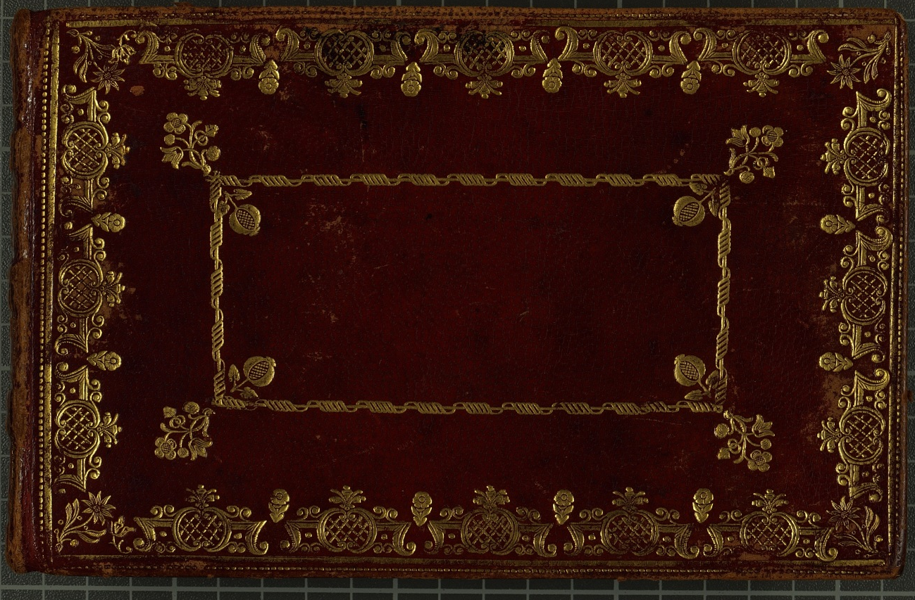
Vielen Dank!
Noch Fragen?

